Slide 1

Угадай мелодию
Интерактивная игра для улучшения музыкальных знаний

Slide 2
Введение

Slide 3

Функции игры
01

Slide 4
Выбор жанра
Пользователи могут выбрать жанр музыки, который им нравится. Это позволяет настроить игру по своим предпочтениям. Например, можно выбрать поп, рок, классику или джаз, что делает участие более увлекательным.

Slide 5
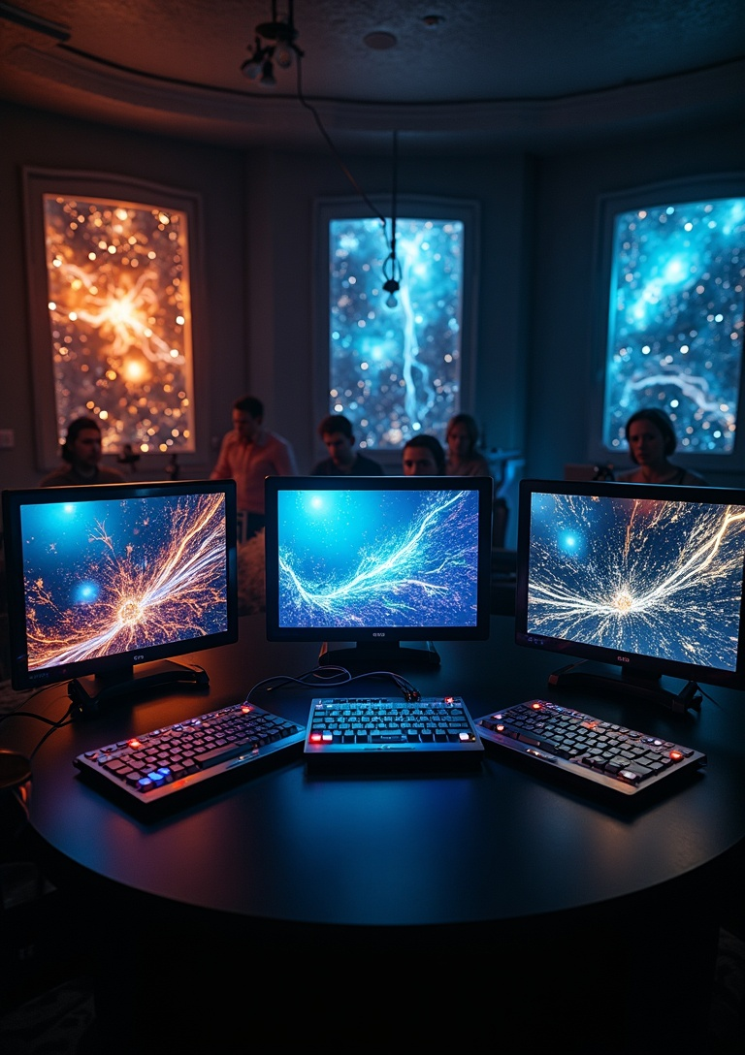
Уровни сложности
Игра предлагает несколько уровней сложности, что делает её доступной для разных пользователей. Легкий уровень включает известные хиты, средний – менее популярные треки, а сложный – редкие или старые мелодии, что добавляет элемент вызова.

Slide 6
Подсказки
Пользователи могут просить подсказки, если не могут угадать мелодию. Подсказка может включать информацию о исполнителе, годе выпуска или даже некоторые слова из текста песни. Это сделает игру более увлекательной и поможет пользователям улучшить их музыкальные знания.

Slide 7
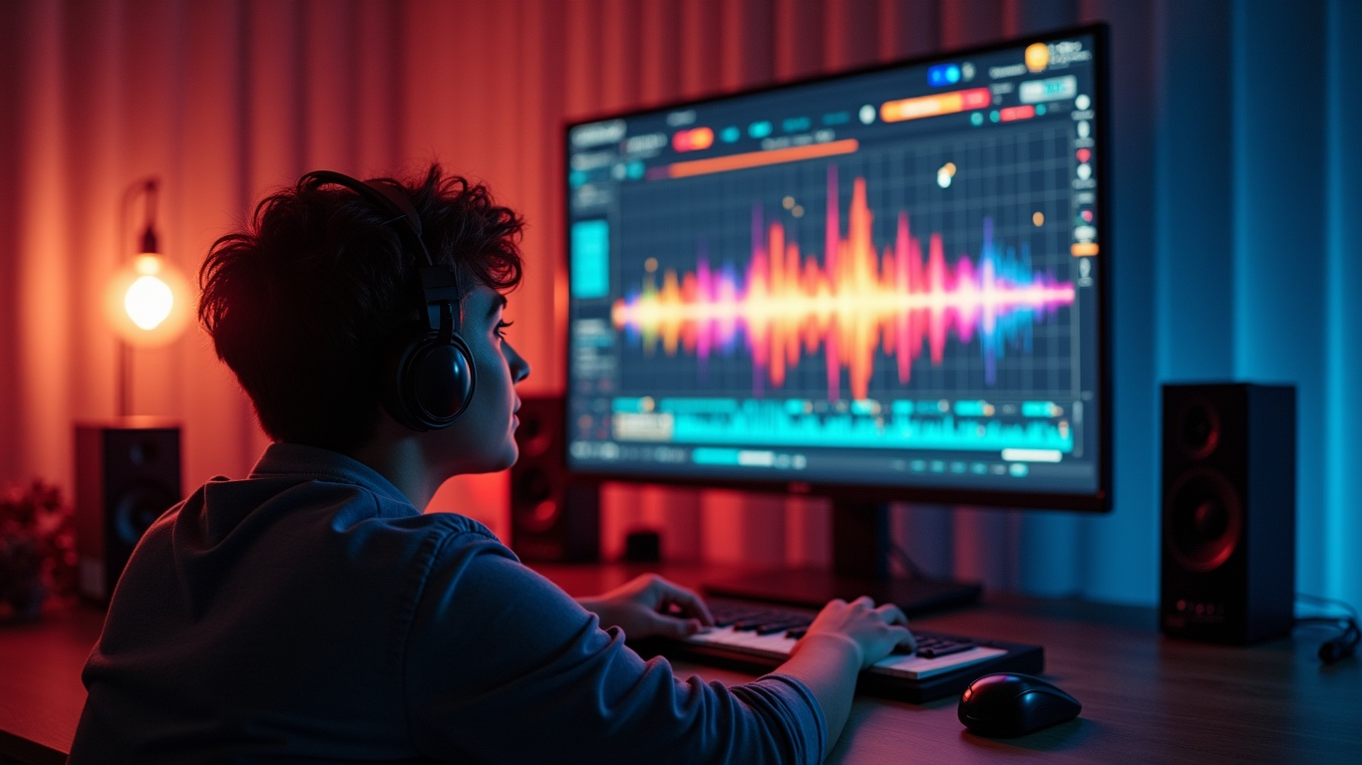
Игровой процесс
02

Slide 8

Время на ответ
В игру встроен таймер, который ограничивает время на ответ. Это добавляет элемент соревнования и делает игру более захватывающей. Пользователям предстоит угадать мелодию до истечения времени, что побуждает их действовать быстрее и внимательнее.

Slide 9
Статистика
После каждой игры пользователи могут просматривать свои результаты. Это включает количество угаданных мелодий, процент правильных ответов и лучшие достижения. Возможность отслеживать прогресс вдохновляет игроков возвращаться и улучшать свои навыки.

Slide 10
Режим 'Случайная мелодия'
В этом режиме мелодии проигрываются в случайном порядке, независимо от выбранного жанра или уровня сложности. Это добавляет разнообразия в игру и позволяет игрокам наслаждаться различными музыкальными направлениями.

Slide 11
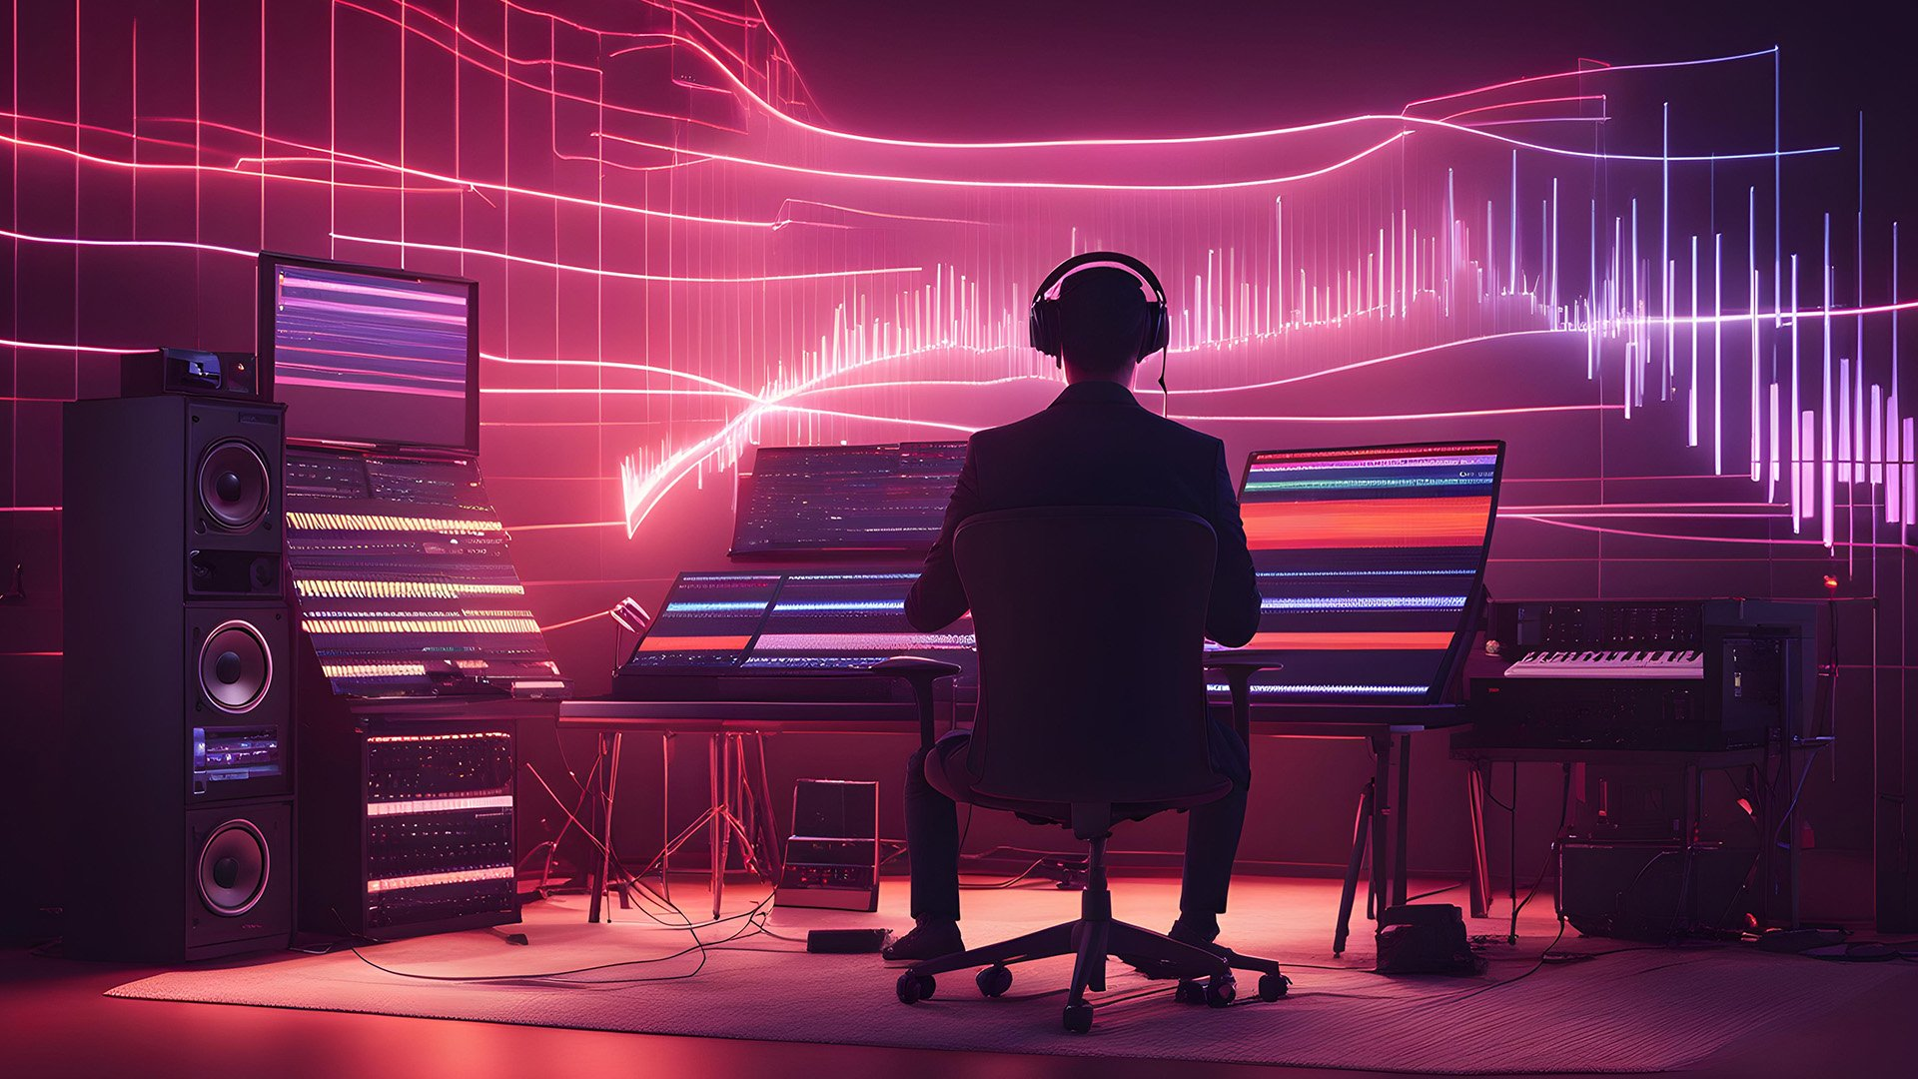
Технические ресурсы
03

Slide 12





Использованные ресурсы

Slide 13

Выводы
Навык 'Угадай мелодию' предлагает увлекательный способ улучшить музыкальные знания. С множеством функций и возможностей настройки, пользователи смогут наслаждаться каждой игрой, а также развивать свои навыки и увлечение музыкой.

Slide 14
Спасибо за внимание

